Slide 1
ДАЛЬНЕВОСТОЧНЫЙ ЛЕОПАРД
ВЫПОЛНИЛА УЧЕНИЦА 7 «б» МБОУ СОШ № 1
КЕНЖИБАЕВА НУРЗИЯ

Slide 2
Содержание:
Тема
Объект и изучаемое свойство
Актуальность
Цель
Задачи
Гипотеза
Выводы

Slide 3
Тема: Леопард дальневосточный
Объект : среда обитания леопарда
Изучаемое свойство: жизнь леопарда

Slide 4
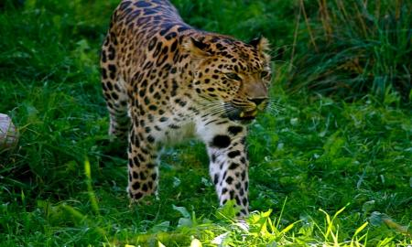
Актуальность
В Красной книге Российской Федерации дальневосточный леопард относится к I категории, как редчайший, находящийся на грани исчезновения подвид, с крайне ограниченным ареалом, основная популяция которого находится в пределах России. Кроме этого, дальневосточный леопард включен в Красную книгу Международного Союза охраны природы и в Приложение I Конвенции СИТЕС. Охота на леопарда запрещена с 1956 года. По данным учета 2002-2003 годов, в Приморье осталось 28-33 дальневосточных леопардов.
В Китае за убийство дальневосточного леопарда предусмотрена смертная казнь. Согласно УК РФ, за убийство амурского леопарда виновному грозит лишение свободы до 2 лет и взыскание ущерба в размере 500 тысяч рублей.
Основная проблема сохранения этого единственного в России подвида леопарда заключается в разрушении среды обитания и браконьерстве. Последний очаг некогда обширного ареала, распространявшегося на большую часть Маньчжурии, находится на юге приморского края в Хасанском районе площадью около 3000 км².

Slide 5
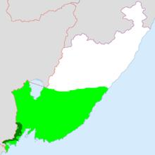
Бывший ареал Дальневосточного леопарда в Приморском крае, тёмно-зеленым выделен ареал по состоянию на начало 21 века
Основным фактором является отсутствие кормовой базы — повсюду между поселками находятся большие участки земли, используемые для сельскохозяйственных работ; территории, не вовлечённые напрямую в сельскохозяйственный оборот, подвержены в большей или меньшей степени воздействию человека (регулярные палы, неконтролируемая охота). Численность копытных, основной добычи леопарда, повсеместно крайне низка. В соседнем Китае дело обстоит не лучше. Молодые леопарды, становясь спустя примерно год-два после рождения самостоятельными, не могут найти себе кормового участка. Уходя на север к долине реки Раздольной, они погибают от голода либо от браконьеров. На юге в Северной Корее не пострадавших от деятельности человека и пригодных для его обитания лесов не осталось (последние достоверные сведения о тамошних леопардах относятся к 1970-м годам).
Для руководства Хасанского района этой части ареала животного дальневосточный леопард скорее не гордость, а помеха — значительные площади имеют тот или иной природоохранный статус, что не даёт возможности заинтересованным хозяйственникам использовать их более интенсивно, а если леопардов там не станет, статус территорий можно будет пересмотреть. Плюс ко всему — люмпенизированое, но повсеместно вооружённое крестьянство, которое и истребило практически всю дичь на окружающих территориях (численность диких животных за последние 100 лет упала на 90 %, а то немногое, что осталось, приурочено к заповеднику «Кедровая Падь» и заказникам). Более того — регулярно регистрируются случаи отстрела леопардов ради забавы. Всё это ставит и без того крайне редкого в России представителя кошачьих на грань полного уничтожения.

Slide 6
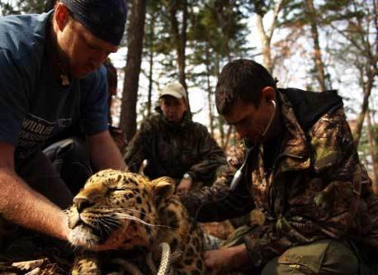
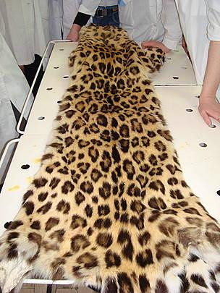
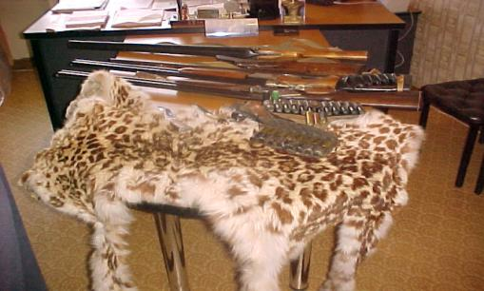

Slide 7
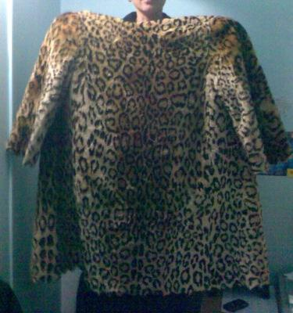

Slide 8
Цель
Узнать основные свойства жизни леопарда ;
Питание животного;
Размножение и развитие.

Slide 9
задачи:
Изучить жизнь Дальневосточного леопарда
Развивать навыки поиска и исследования изучаемого объекта, расширять свой кругозор, приобретать новые знания
Воспитывать любовь к природе, приобщаться к её охране

Slide 10
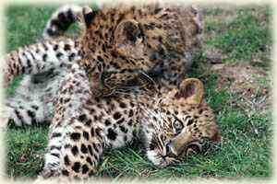
Дальневосточный леопард
Амурский, или дальневосточный, леопард - редчайший исчезающий подвид. Дальневосточный леопард обитает в горнолесных районах, где явное предпочтение отдает чернопихтово-кедрово-широколиственным лесам в среднем и верхнем течении рек. Менее охотно он заселяет широколиственные леса и особенно пирогенные дубняки, площади которых в результате ежегодных пожаров увеличиваются. Его ареал, охватывавший ранее Северо-Восточный Китай, Корейский полуостров и юг Уссурийского края, в настоящее время сократился до критически малых размеров. Современный ареал дальневосточного леопарда охватывает только ограниченный горнолесной район площадью около 10-15 тыс.кв. км на стыке трех государств России, КНР, КНДР. Размеры индивидуальных участков у дальневосточного леопарда небольшие, примерно 5-8 тыс.га, а сами звери - строго территориальные хищники: каждое взрослое животное имеет свой участок, который не перекрывается с участками особей того же пола.

Slide 11
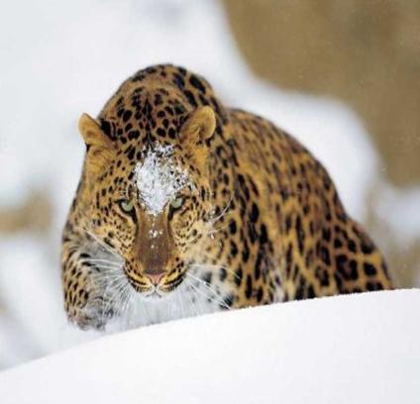
Суровые условия, края с холодной снежной зимой и ограниченной кормовой базой и ранее не позволяли амурскому леопарду иметь более или менее значительную численность, а в последние десятилетия активная хозяйственная деятельность человека неуклонно теснит его с исконных мест обитания и подвела к очень опасной грани...
Последним пристанищем леопарда в Уссурийском крае остался небольшой район юго-западного Приморья протяженностью около 200 километров от реки Раздольной до залива Посьета. Но и здесь он держится лишь в неширокой малоосвоенной гористой полосе хвойно-широколиственных и лиственных лесов вдоль границы с Китаем.

Slide 12
Леопарды - крупные необыкновенно красивые кошки, обладают гибким стройным, мускулистым, вытянутым и слегка приплюснутым с боков телом, длина которого составляет 0,9-1,8 м. Хвост длинный от 0,75 до 1,10 м. Голова округлая. Уши короткие, слегка закругленные, кисточки на их концах отсутствуют.

Slide 13
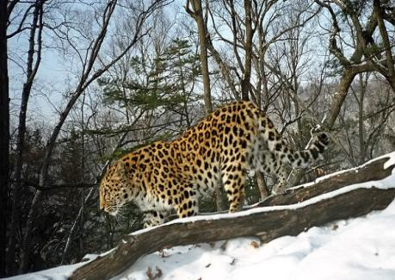
Леопард - типичный крупный представитель обширного семейства кошачьих. Зверь необыкновенно красив, правда, красота эта какая-то неласковая, тревожная. По сверкающему золотистому фону беспорядочно разбросаны крупные черные пятна и кольца. На боках и наружной стороне ног общий фон окраски светлее, чем на спине. На животе и внутренней стороне ног он белый. Зимний мех леопарда, обитающего в Амуро- Уссурийском крае, мягок и довольно пышен. Летом он короче, реже и грубее, но рисунок остается тот же - красивый и яркий. В теплых краях, разумеется, зимний мех леопарду не надобен.

Slide 14
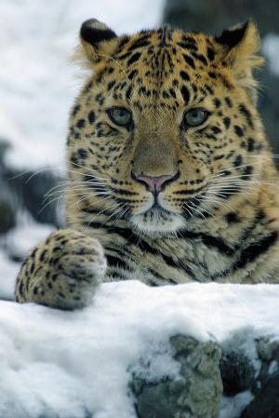
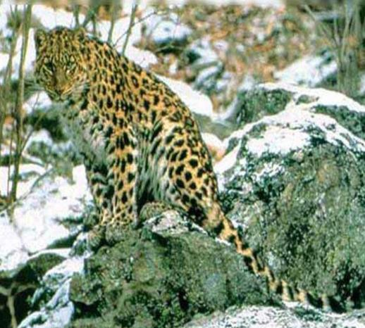

Slide 15
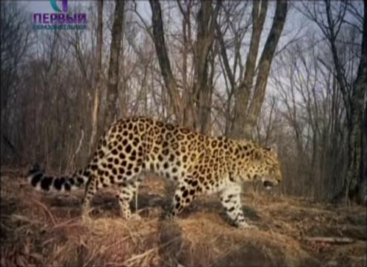
Единственным заповедником, где размножается дальневосточный леопард, является "Кедровая падь", но и он столь мал - около 18 тысяч гектаров, что существенной роли в сохранении этой замечательной кошки не играет - только один самец живет здесь постоянно, а размножается, как правило не более двух самок. Почти каждый год заповедник "выпускает" за свои пределы от двух до четырех молодых леопардов, но окрестности заповедника так освоены человеком и непригодны для жизни зверей, что они обречены на смерть от пули браконьера, либо от голода.
Среди всех кошек леопард, пожалуй, самый красивый, самый изящный, очень сильный и смелый, но в то же время и очень сильный и смелый, но в то же время и очень осторожный зверь. Яркая пестрая окраска не только украшает, но и делает его незаметным в игре солнечных зайчиков в лесных джунглях, в пестроте высокотравья и среди мозаики опавших листьев. У леопарда зоркий глаз и острый слух, прекрасное обоняние. Он сообразителен и нетороплив в спокойном состоянии, но молниеносен в прыжке не охоте, а взобраться на дерево может с добычей, превышающей его по весу. По сравнению с тигром он невелик. Самка весит до 50, а самец - до 70 кг.

Slide 16
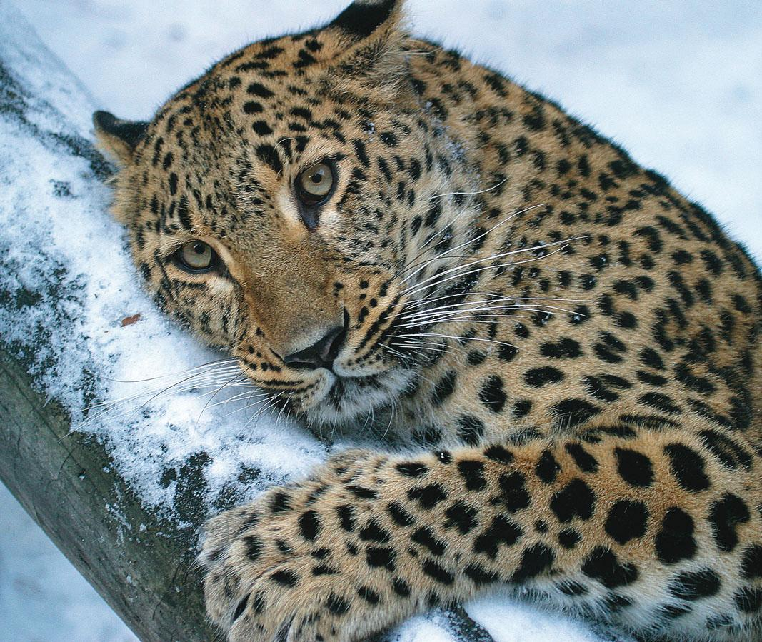

Slide 17
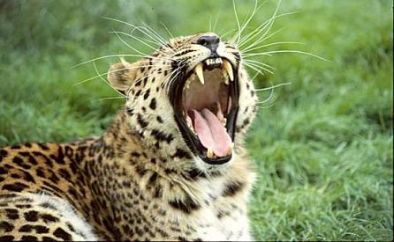
Жизнь дальневосточного же леопарда, обитающего на севере ареала, проходит в экстремальных условиях, Край с холодной и снежной зимой, с морозами до 30 градусов, казалось бы, не место для тропических зверей... И все-таки леопард здесь живет... Но живет с плотностью в десятки раз ниже, чем в тропиках: другая природа, другая добыча, другое поведение. Летом, когда климат во владениях леопарда приближается к тропическому (обильные туманы, морось, ливни, непролазные чащи, перевитые лианами, зеленое благоухание природы, - тогда и питание у него разнообразней и одежды теплой не надо), шерсть едва достигает 2,5 см. Но осенью, с наступлением холодов, леопард одевается в пышную шубу с густым и длинным (от 5 см на спине до 7 см на брюхе) мехом. Особенно пушисты молодые котята, которые в природе очень напоминают снежного барса. Быть может, поэтому местные жители величают леопарда именно так: "барс".

Slide 18
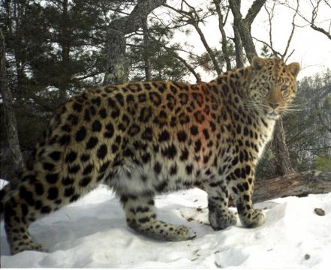
длина самцов достигает 136 см, самок - 112, хвосты соответственно до 90 и 73 см, вес до 53 или, возможно, до 60 килограммов.
И далее... Глаза желтые, зрачок вертикально овальный, становящийся в темноте круглым, когти темно-шоколадные с белыми концами, очень подвижные и убирающиеся в специальные "ножны", чтобы не тупить их при ходьбе. Шубу сменяет дважды в год, осенью - на теплую зимнюю и весной - на прохладную летнюю. Полигам, то есть один самец может ухаживать за несколькими самками. Брачные игры (гон), а соответственно и появление детенышей могут быть в любое время года (в этом леопард остался верен наследию тропического происхождения), но обычно свадьба бывает в январе. После этого через 92-95 дней у самки рождается до четырех котят весом 400-600 граммов, слепых и размеров всего 15-17 см. Но чаще котят бывает всего два. Прозревают они на 7-9-й день. Из логова малыши начинают выходить в возрасте месяца с небольшим, а в два - приобщаться к дичи - мать подкармливает их отрыжкой полупереваренного мяса. Трехмесячные котята приобретают окраску взрослых: черные пятна на их пушистой шубке превращаются в розетки.

Slide 19
В возрасте около года они расстаются с матерью и становятся самостоятельными, а на второй-третий год уже сами обзаводятся "семьей". В зоопарке живут до 20 лет с небольшим, в природе - гораздо меньше. Вот таковы основные данные, опубликованные в справочниках по дальневосточному леопарду, где приводятся наблюдения, сделанные преимущественно в зоопарках.
Более 10 лет жизнь леопарда изучали В.Коркишко и Д.Пикунов, ими подготовлена монография по экологии этой кошки, которая, безусловно, раскроет многие малоизвестные стороны жизни зверя. В частности, ими было выявлено около 20 различных животных, служащих кормом леопарду, в том числе не упомянутые выше кабан, кабарга, лисица, колонок, белка, еж, рябчик, фазан и другие.

Slide 20
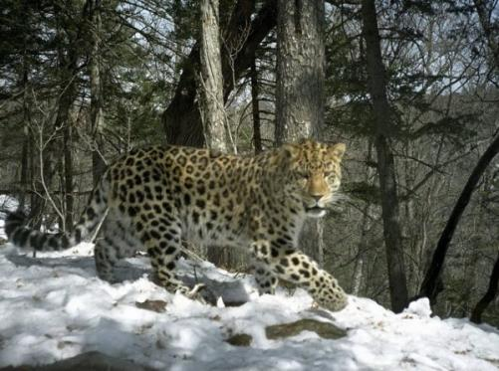
У леопарда тонкий слух и острое зрение, причем он хорошо видит в, казалось бы, непроглядной тьме. При своей яркой окраске суперкошка великолепно маскируется на местности. В редком чистом лесу можно пройти мимо неподвижно лежащего зверя в нескольких метрах и не заметить его. Он незримо крадется даже в траве высотой в 30 - 40 сантиметров, как бы вжимаясь в землю. Особенно хорошо маскирует его окраска осенью или в засуху, когда повсюду желтые и бурые листья и пожухлые травы.
На дереве неподвижно лежащего в развилке или на толстом суку леопарда не может заметить часто даже опытный и зоркий местный охотник - до того зверь сливается с общим фоном коры дерева, мерцающего в солнечных бликах. Лишь хвост выдает суперкошку: она забывает о нем, и он свисает, а когда зверь волнуется, кончик хвоста шевелится.

Slide 21
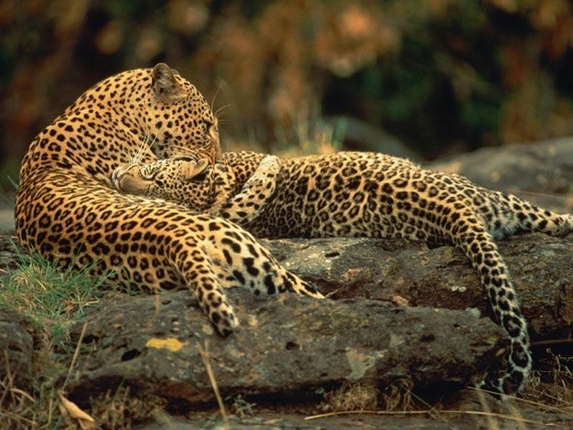

Slide 22
Большинство животных, которыми питается леопард, являются объектами промысловой и любительской охоты и, естественно, добываются браконьерами. Кроме того, после установления заградительных сооружений на границу с Китаем в осенне-зимний период почти прекратился приток мигрирующих с Черных гор косуль, которые прежде регулярно заполняли пустующие ниши в приморских районах. За последние 10 лет численность косуль даже в заповеднике "Кедровая падь" упала более чем в 10 раз. Если раньше наблюдались проходящие стада от 20-30 и до 70 голов, то в настоящее время их вовсе нет.
Трудно стало леопарду с питанием особенно зимой, когда барсуки и енотовидные собаки надолго уходят в норы, а молодежь копытных малочисленна, и, кроме того, она подрастает и становится более осторожной. Прочая некрупная добыча не имеет большой численности, чтобы быть достаточной для прокорма леопарда. Пятнистый олень - хороший объект для охоты пантеры, но держится он стадами и распределен спорадично и поэтому доступен лишь для части леопардов. Кроме того, определенная конкуренция при охоте на оленя возникает между леопардом и тигром, особенно в местах с малой численностью оленя.

Slide 23
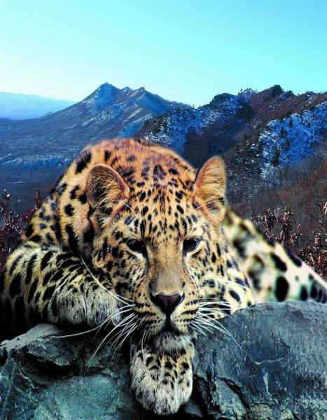
И все же, несмотря на трудности, возникающие с добычей пищи, не спровоцированных нападений на человека у дальневосточного леопарда не отмечалось. Человека он не боится, но по отношению к нему очень осторожен, а порой и довольно любопытен. Иногда, как тигр, он ходит по пятам человека, наблюдает за всеми его действиями, несомненно надеясь поживиться остатками его охоты, но при всем этом остается незамеченным. Очень часто пользуется тропами и дорогами, проделанными человеком: по ним легче ходить, и производится меньше шума при ходьбе. Он почти не нападает на домашний скот, за исключением оленей в оленепарках, редко специально охотится на собак.

Slide 24
Леопард может питаться мороженным мясом и трупами животных. Особую роль в жизни леопардов играет оленеводческие хозяйства. С одной стороны, они предоставляют леопардам неограниченную и легкодоступную добычу, с другой стороны, владельцы ферм делают все, чтобы уничтожить хищника. Леопарды весьма консервативны. В течение многих лет живут на одних и тех же участках, пользуются постоянными тропами, переходами и выводковыми логовищами. При этом они абсолютно не переносят длительного присутствия в таких местах человека, а тем более какой-либо хозяйственной деятельности (строительства охотничьих избушек, дорог и т.д.) и при ее появлении всегда покидают их. Фактор беспокойства для этого скрытого зверя очень существенен. Непосредственно для человека леопард опасности не представляет. За последние 50 лет не зарегистрировано ни одного случая неспровоцированного нападения леопарда на человека. Имея прекрасный слух и зрение, леопард первый обнаруживает людей и осторожно уходит (даже от добычи), оставаясь незамеченным. Только некоторые молодые леопарды из любопытства могут ходить по следу человека, но при этом никогда не проявляют признаков агрессии.

Slide 25
Выводы
Судьба леопарда в опасности... Он на грани вымирания. Спасти леопарда сейчас может только:
-прекращение всякой хозяйственной деятельности в местах его обитания и восстановление древесной растительности в пригодных для жизни леопарда районах, где он обитал ранее;
- предотвращение всех лесных пожаров, приводящих к сокращению и так до предела сокращенных мест обитания пантеры и губящих основные объекты его питания;
- восстановление численности первостепенных кормов леопарда, в первую очередь - косули и пятнистого оленя, путем запрета охоты на них и пресечения всякого браконьерства;

Slide 26
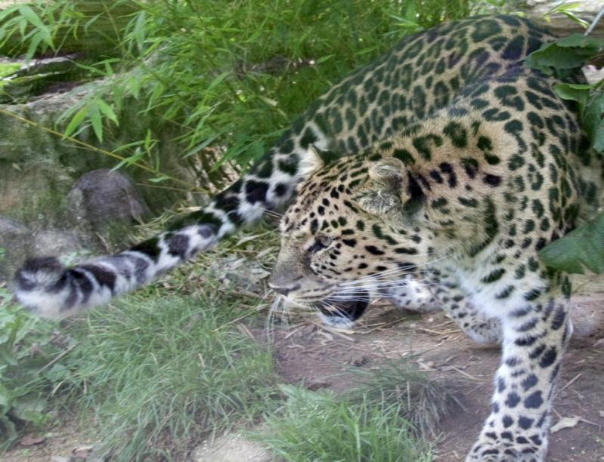

Slide 27
Спасибо за внимание!

